Slide 1
撒母耳记人物
——更多认识神
 | 主要人物 | 读经难题
第一部分 | 撒母耳本人 哈拿：撒母耳的母亲 以利：撒母耳的师傅 | 撒母耳是祭司吗？ 忠心的祭司是谁？
第二部分 | 扫罗：撒母耳膏的第一个王 大卫：撒母耳膏的第二个王 | 现在还有掣签/拈阄吗？ 为什么神要剿灭亚玛力人？ 为何大卫数点人数却降灾于百姓？ 为什么说大卫是合神心意的人？
列王纪读经问答：不可因父杀子 VS 自父及子追讨三四代

Slide 2
人物4-1: 扫罗被更新
圣经:神旨意
圣灵:保惠师
教会:神的家
掣签/拈阄：以色列人寻求神旨意的一种方式, 在以弗得面前
问题: 现在还有掣签/拈阄？
旧约：胜耶利哥城却败艾城后，找出私取当灭之物的亚干；
12支派拈阄分配迦南地，利未人拈阄分配城邑；
【撒上 10:9】扫罗转身离别撒母,神就赐他一个新心。当日这一切兆头都应验了。
耶稣升天圣灵降临前
新约：犹大死后补选第12个使徒，先选出2人，祷告后摇签。
被神拣选
被神更新
被神兴旺
【徒 1:26】于是众人为他们摇签,摇出马提亚来。他就和十一个使徒同列。
谦卑
扫罗不敢露面躲藏起来
饶恕
被膏立为第一个王
在神面前公开掣签为王
首战击败亚扪人
撒母耳的忠告
【撒上 10:6~7】耶和华的灵必大大感动你，你就与他们一同受感说话,你要变为新人。这兆头临到你,你就可以趁时而作,因为神与你同在。
【撒上 10:8】“你当在我以先下到吉甲,我也必下到那里献燔祭和平安祭。你要等候七日,等我到了那里,指示你当行的事。”
【撒上 10:20~21】于是撒母耳使以色列众支派近前来掣签,就掣出便雅悯支派来;又使便雅悯支派按着宗族近前来,就掣出玛特利族;从其中又掣出基士的儿子扫罗。众人寻找他却寻不着,
【撒上 11:12】
百姓对撒母耳说: 那说扫罗岂能管理我们的是谁呢？可以将他交出来,我们好杀死他。【撒上 11:13】扫罗说: 今日耶和华在以色列中施行拯救,所以不可杀人。
【撒上 12:1】撒母耳对以色列众人说:“你们向我所求的,我已应允了,为你们立了一个王。
【撒上 12:24~25】只要你们敬畏耶和华,诚诚实实地尽心侍奉他,想念他向你们所行的事何等大。你们若仍然作恶,你们和你们的王必一同灭亡。
包容
【撒上 10:27】但有些匪徒说: 这人怎能救我们呢？就藐视他,没有送他礼物,扫罗却不理会。
原文:卑鄙小人

Slide 3
人物4-2: 扫罗悖逆被废
【撒上 15:2~3】万军之耶和华如此说: 以色列人出埃及的时候,在路上亚玛力人怎样待他们,怎样抵挡他们,我都没忘。现在你要去击打亚玛力人,灭尽他们所有的,不可怜惜他们,将男女、孩童、吃奶的,并牛、羊、骆驼和驴尽行杀死。
领受：献上顺服为祭
顺服是无条件的
【撒上 13:8～9】扫罗照着撒母耳所定的日期等了七日。撒母耳还没有来到吉甲,百姓也离开扫罗散去了。扫罗说：“把燔祭和平安祭带到我这里来。”扫罗就献上燔祭。
扫罗的命运
拣选-更新-堕落-废弃
不敬畏神
追杀大卫，灭门祭司
弃神交鬼，父子同死
神命令扫罗剿灭亚玛力人
不守律法 僭越献祭
公然违抗神的命令
扫罗被神废弃
做王第二年与非利士人大战之前
抗命：扫罗活捉了亚玛力王亚甲而不杀；保留了上好的牛、羊、牛犊、羊羔，和其他的美物。
【撒上 15:22】撒母耳说：“耶和华喜悦燔祭和平安祭，岂如喜悦人听从他的话呢？听命胜于献祭；顺从胜于公羊的脂油。
贪财
【撒上 13:13～14】撒母耳对扫罗说:“你作了糊涂事了,没有遵守耶和华你神所吩咐你的命令。若遵守,耶和华必在以色列中坚立你的王位,直到永远。现在你的王位必不长久。耶和华已经寻着一个合他心意的人,立他作百姓的君,因为你没有遵守耶和华所吩咐你的。”
无悔改之心
狡辩：【撒上15:20】扫罗对撒母耳说:我实在听从了耶和华的命令,行了耶和华所差遣我行的路,擒了亚玛力王亚甲来,灭尽了亚玛力人。
推责：【撒上15:21】百姓却在所当灭的物中取了最好的牛羊,要在吉甲献与耶和华你的神。
【撒上 15:23】悖逆的罪与行邪术的罪相等；顽梗的罪与拜虚神和偶像的罪相同。你既厌弃耶和华的命令，耶和华也厌弃你作王。”

Slide 4
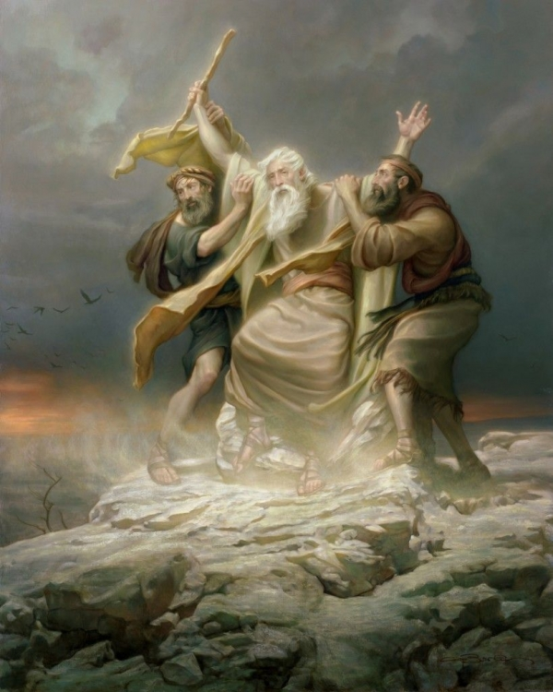
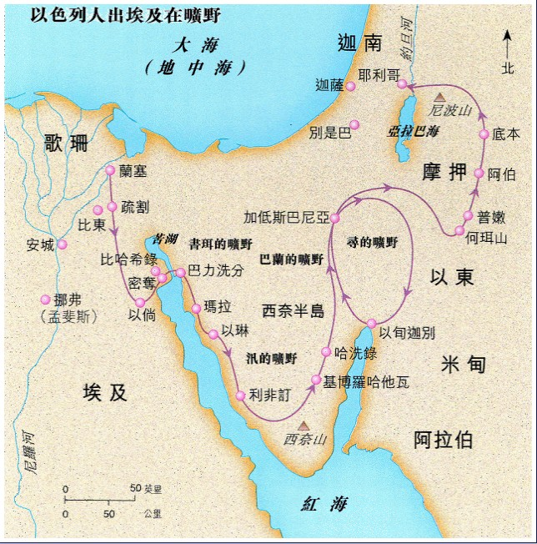
探讨4：为何神要剿灭亚玛力人？
约书亚带兵与亚玛力人争战。摩西, 亚伦, 户珥在山顶助战。
以色列人刚出埃及不久，到达西奈山之前，在利非订，遭到亚玛力人的主动进犯拦截。
【出 17:11】 摩西何时举手，以色列人就得胜；何时垂手，亚玛力人就得胜。
【出 17:12】 但摩西的手发沉，他们就搬石头来，放在他以下，他就坐在上面。亚伦与户珥扶着他的手，一个在这边，一个在那边，他的手就稳住，直到日落的时候。
亚玛力人
【出 17:14】耶和华对摩西说:“我要将亚玛力的名号从天下全然涂抹了,你要将这话写在书上作纪念,又念给约书亚听。”
【出 17:15~16】摩西筑了一座坛,起名叫“耶和华尼西”（就是“耶和华是我旌旗”的意思）;又说：“耶和华已经起了誓, 必世世代代和亚玛力人争战。”

Slide 5
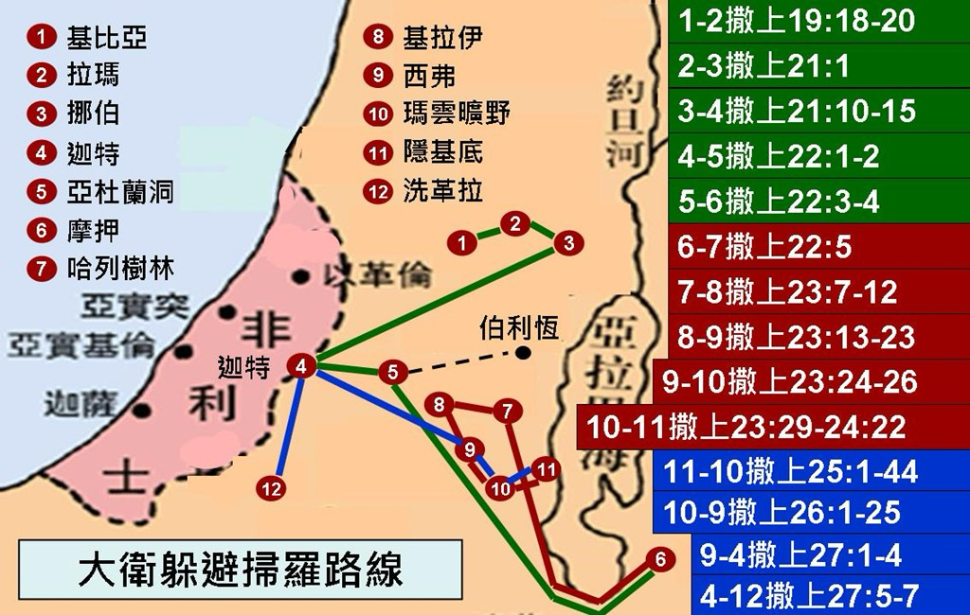
人物5-1：大卫逃亡
扫罗王宫
击退非利士人
逃亡前
1.撒母耳膏大卫16:13
牧羊少年
2.做扫罗王侍从16:21～23
弹琴，拿兵器
3.杀巨人歌利亚17:49
机𫠊甩石
4.扫罗妒忌大卫18:7
扫罗杀死千千，
大卫杀死万万。
5.假招婿谋害大卫18:17～
大女米拉，卖命征战，悔婚；次女米甲，聘礼100非利士人阳皮，杀200。
6.扫罗刺杀大卫19:10～24
米甲帮大卫缒窗逃跑
撒母耳,受感说话
西弗人出卖大卫
祭司亚希米勒
先围后撤
亚吉王前装疯卖傻
割扫罗袍
收留400人
10--9--4
求摩押王收留父母
先知迦得报信
向亚吉王要地
再次不杀扫罗
逃亡中
住1年4个月
拿巴&亚比该
从少年被膏为王～30岁登基
生死逃亡十几年！

Slide 6
人物5-1：大卫逃亡
扫罗王宫
击退非利士人
⑧【撒上 23:2】所以大卫求问耶和华说:“我去攻打那些非利士人可以不可以？”耶和华对大卫说:“你可以去攻打非利士人,拯救基伊拉。”
逃亡前
1.撒母耳膏大卫16:13
牧羊少年
2.做扫罗王侍从16:21～23
弹琴，拿兵器
3.杀巨人歌利亚17:49
机𫠊甩石
4.扫罗妒忌大卫18:7
扫罗杀死千千，
大卫杀死万万。
5.假招婿谋害大卫18:17～
大女米拉，卖命征战，悔婚；次女米甲，聘礼100非利士人阳皮，杀200。
6.扫罗刺杀大卫19:10～24
米甲帮大卫缒窗逃跑
撒母耳,受感说话
西弗人出卖大卫
祭司亚希米勒
先围后撤
亚吉王前装疯卖傻
割扫罗袍
收留400人
10--9--4
求摩押王收留父母
⑨【撒上 23:10~12】大卫祷告说: “...耶和华以色列的神啊! 求你指示仆人” 耶和华说: “扫罗必下来” 大卫又说:“基伊拉人将我和跟随我的人交在扫罗手里不交?” 耶和华说: “必交出来”
先知迦得报信
向亚吉王要地
再次不杀扫罗
⑿亚玛人掳走家眷财物
【撒上 30:8】大卫求问耶和华说:“我追赶敌军,追得上追不上呢?”耶和华说:“你可以追,必追得上,都救得回来”
逃亡中
住1年4个月
拿巴&亚比该
从少年被膏为王～30岁登基
生死逃亡十几年！
困境中祷告
【撒上 24:6】对跟随他的人说：“我的主乃是耶和华的受膏者，我在耶和华面前万不敢伸手害他,因他是耶和华的受膏者。”
【撒上 26:9】大卫对亚比筛说: “不可害死他。有谁伸手害耶和华的受膏者而无罪呢?”
逃亡后
在希伯伦做犹大人的王
扫罗儿子伊施波设在玛哈念做以色列王
7年半后/30岁登基做全以色列王
敬畏神

Slide 7
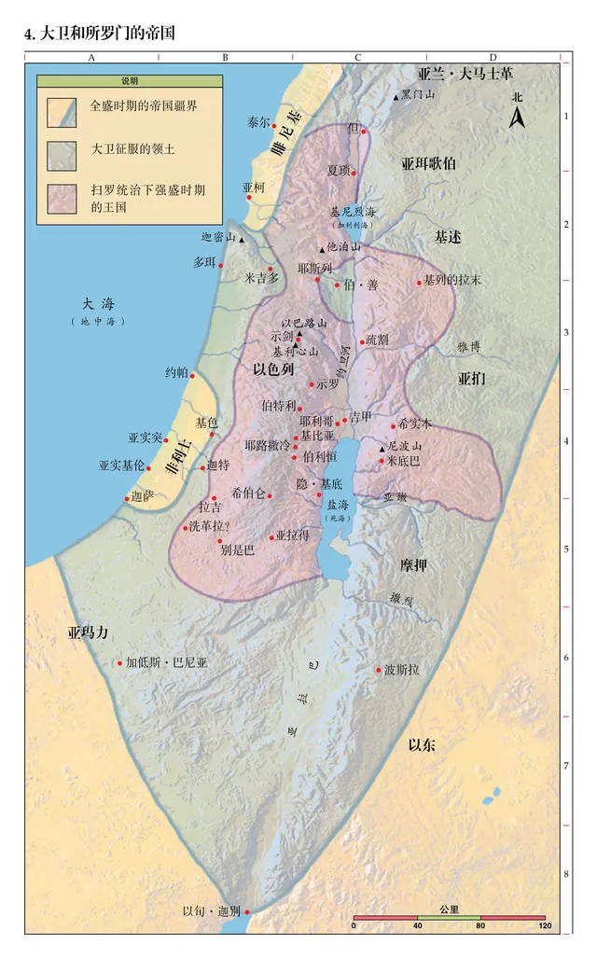
人物5-2：大卫做王
1.攻占耶布斯城--更名耶路撒冷
虽然以色列人进住迦南400多年，耶布斯人依然占据着耶路撒冷。
【撒下 5:4】大卫登基的时候年三十岁，在位四十年。
【撒下 5:5】在希伯仑作犹大王七年零六个月,在耶路撒冷作以色列和犹大王三十三年。
【撒下 5:6】大卫和跟随他的人到了耶路撒冷,要攻打住那地方的耶布斯人。耶布斯人对大卫说:“你若不赶出瞎子、瘸子，必不能进这地方。”心里想大卫决不能进去。
2.运约柜进耶路撒冷城
5.战胜亚兰人
【撒下 8:5～6】大马士革的亚兰人来帮助琐巴王哈大底谢，大卫就杀了亚兰人二万二千。于是大卫在大马士革的亚兰地设立防营，亚兰人就归服他，给他进贡。大卫无论往哪里去，耶和华都使他得胜。
只凭残疾人守得住城
3.攻打非利士人
【撒下 8:1】此后大卫攻打非利士人，把他们治服，从他们手下夺取了京城的权柄。
4.收服摩押人
【撒下 8:2】又攻打摩押人...。摩押人就归服大卫, 给他进贡。
【撒下 8:11～12】大卫王将这些器皿,和他治服各国所得来的金银都分别为圣,献给耶和华。就是从亚兰、摩押、亚扪、非利士、亚玛力人所得来的,以及从琐巴王利合的儿子哈大底谢所掠之物。

Slide 8
人物5-3：大卫犯罪
【撒下 12:5~6】大卫就甚恼怒那人，对拿单说：“我指着永生的耶和华起誓，行这事的人该死！他必偿还羊羔四倍，因为他行这事，没有怜恤的心。”
公义审判 绝不食言
淫乱+谋杀之罪：
大卫与拔示巴行淫怀孕，
谋杀其夫乌利亚后娶拔示巴。
家族内乱
搭上4条性命
1.长子暗嫩玷污同父异母妹妹他玛；(撒下13:14)
2.他玛的亲哥哥押沙龙刺杀暗嫩；(撒下13:28·29)
3.三子押沙龙叛变身亡；(撒下18:15)
4.四子亚多尼雅争夺王位被治死(王上2:25)
神的审判：
【撒下 12:10】你既藐视我,娶了赫人乌利亚的妻为妻,所以刀剑必永不离开你的家。
【撒下 12:11~12】耶和华如此说：‘我必从你家中兴起祸患攻击你，我必在你眼前把你的妃嫔赐给别人，他在日光之下就与她们同寝。你在暗中行这事，我却要在以色列众人面前、日光之下报应你。’”
【撒下 16:21~22】亚希多弗对押沙龙说：“你父所留下看守宫殿的妃嫔，你可以与她们亲近。以色列众人听见你父亲憎恶你，凡归顺你人的手，就更坚强。”于是人为押沙龙在宫殿的平顶上，支搭帐棚。押沙龙在以色列众人眼前，与他父的妃嫔亲近。
【撒下 15:16】于是王带着全家的人出去了，但留下十个妃嫔看守宫殿。
【撒下 12:13～14】大卫对拿单说：“我得罪耶和华了！”拿单说：“耶和华已经除掉你的罪，你必不至于死。只是你行这事，叫耶和华的仇敌大得亵渎的机会，故此你所得的孩子必定要死。”
日光之下的报应
【撒下 12:15】耶和华击打乌利亚妻给大卫所生的孩子，使他得重病。【撒下 12:18】到第七日孩子死了。...
不给撒旦留亵渎的机会 ！

Slide 9
探讨5: 为何大卫数点人数却降灾于百姓？
又发怒: 为基遍人降灾3年(撒下21章)后，再一次发怒。
【撒下 24:1】 耶和华又向以色列人发怒, 就激动大卫, 使他吩咐人去数点以色列人和犹大人。
1.北方支派积极参与押沙龙的叛乱：【撒下 15:10】押沙龙打发探子走遍以色列各支派，说：“你们一听见角声就说：押沙龙在希伯仑作王了。”【撒下 15:13】有人报告大卫说：“以色列人的心都归向押沙龙了！”
2.南方支派也有参与：耶路撒冷200人，谋士亚希多弗
3.北方支派跟从示巴继续叛乱：【撒下 20:2】 于是以色列人都离开大卫，跟随比基利的儿子示巴。但犹大人，从约旦河直到耶路撒冷，都紧紧跟随他们的王。
【撒下 24:12】你去告诉大卫说, 耶和华如此说: “我有三样灾, 随你选择一样, 我好降与你。”
三样灾
1.七年饥荒/三年：七十士译本，现代中文译本；代上21:12；
2.在敌人面前逃跑，被追赶三个月；
3.三日的瘟疫。
X
V
原文: 激动大卫对付他们, 神特意籍数点百姓事件来管教以色列人。
大卫没有直接做选择，而是排除第二项，情愿让耶和华神来决定惩罚的方法。
数点百姓：国家强大令大卫骄傲，神许可撒旦乘此破口而入。
【代上 21:1】撒但起来攻击以色列人，激动大卫数点他们。
【撒下 24:14】 大卫对迦得说：“我甚为难。我愿落在耶和华的手里，因为他有丰盛的怜悯，我不愿落在人的手里。”
【撒下 24:15】 于是耶和华降瘟疫与以色列人，自早晨到所定的时候，从但直到别是巴，民间死了七万人。
神的使者在摩利亚山上终止了这场瘟疫，而这地点就是日后兴建圣殿的地方。
神管教之目的是为了承接祝福
【撒下 24:18】当日迦得来见大卫, 对他说:“你上去， 在耶布斯人亚劳拿的禾场上，为耶和华筑一座坛。”

Slide 10
探讨6：为什么说大卫是合神心意的人
保罗在安提阿传道
【徒 13:22】既废了扫罗，就选立大卫作他们的王，又为他作见证说：‘我寻得耶西的儿子大卫，他是合我心意的人，凡事要遵行我的旨意。’
【撒上 13:14】现在你的王位必不长久。耶和华已经寻着一个合他心意的人，立他作百姓的君，因为你没有遵守耶和华所吩咐你的。”
大卫身负：淫乱谋杀之罪，数点百姓之罪，哪来合神心意？
大卫
敬拜神：一生单单只敬拜耶和华
信靠神：凡事求告神，逆境中等候神
敬畏神：不杀耶和华的受膏者扫罗 尊重先知和祭司
知罪必改：彻底认罪悔改，不找借口狡辩
扫罗
交鬼
僭越献祭
追杀大卫 杀祭司
抗命狡辩
应用
远离偶像，淡漠名利
读经祷告，灵修赞美
柔和谦卑，彼此顺服
认罪悔改，不找借口

Slide 11
读经问答：不可因父杀子 VS 自父及子追讨三四代
结论：严谨的排查过程
【王下 14:6】却没有治死杀王之人的儿子，是照摩西律法书上耶和华所吩咐的说：“不可因子杀父，也不可因父杀子，各人要为本身的罪而死。”
例1.亚干犯罪追讨过程：在耶和华面前掣签/拈阄
【书 7:16】于是约书亚清早起来，使以色列人按着支派近前来，取出来的是犹大支派；
【书 7:17】使犹大支派（原文作“宗族”）近前来，就取了谢拉的宗族；使谢拉的宗族，按着家室人丁，一个一个地近前来，取出来的是撒底；
【书 7:18】使撒底的家室，按着人丁，一个一个地近前来，就取出犹大支派的人谢拉的曾孙、撒底的孙子、迦米的儿子亚干。
【出 20:5】【申 5:9】不可跪拜那些像；也不可侍奉它，因为我耶和华你的神，是忌邪的神。恨我的，我必追讨他的罪，自父及子，直到三四代；
自父及子，追讨三四代
【出 34:7】为千万人存留慈爱，赦免罪孽、过犯和罪恶，万不以有罪的为无罪，必追讨他的罪，自父及子，直到三四代。”
例2.亚伦的后裔
【代上 6:3～14】：亚伦-以利亚撒-非尼哈-亚比书-布基-乌西-西拉希雅-米拉约-亚玛利雅-亚希突-撒督(忠心的祭司)-亚希玛斯-亚撒利雅-约哈难-亚撒利雅(所罗门建圣殿)-亚玛利雅-亚希突-撒督-沙龙-希勒家-亚撒利雅-西莱雅-约萨答。
【民 14:18】耶和华不轻易发怒，并有丰盛的慈爱，赦免罪孽和过犯，万不以有罪的为无罪，必追讨他的罪，自父及子，直到三四代。
以色列人同名现象很多：必须追查三四代，才能避免误判。
自父及子，直到三四代：确保各人要为本身的罪而死。
神的属性：公义, 信实, 智慧, 慈爱, 大而可畏, 永不改变，...

Slide 12
分组讨论
1.扫罗王被神废弃的主要原因？
2.大卫王合神心意的主要表现 ？
说明: 讨论时间 20分钟左右，3～4人一组，
各组推选1名代表，回来后汇报。

